Slide 1

I Jornada de (d)Efecto Pasillo
Facultad de Ciencias, 15 junio 2018 #DefectoPasillo
II Plan de Promoción de la Investigación
Notes:
Drag Picture and Send to Back

Slide 2



ENCARNACIÓN CASTILLO MORALES, Grupo DiTEC
DEPARTAMENTO DE ELECTRÓNICA Y TECNOLOGÍA DE COMPUTADORES
TECNOLOGÍA ELECTRÓNICA
DESCRIPCIÓN
El grupo de Investigación DiTEC (Digital Tecniques) se creó en 1995 en el Departamento de Electrónica y Tecnología de Computadores de la Universidad de Granada.
Está formado por: Antonio Lloris Ruiz, Luis Parrilla Roure, Antonio García Ríos, Daniel González Castro y Encarnación Castillo Morales. Colaboramos además, muy estrechamente, con Diego P Morales Santos.
También formamos parte del grupo Ecsens.
Las actividades fundamentales del grupo se centran en el desarrollo de instrumentación inteligente y en la investigación, desarrollo y protección de sistemas para el procesamiento digital. Más concretamente se encuentran abiertas, entre otras, líneas de investigación en los siguientes campos:
Criptoprocesadores para redes de sensors
Aritmética de computadores
Protección de cores IP
Instrumentación Inteligente Reconfigurable: PSoC, FPGA, FPAA
Instrumentación para bioseñales eléctricas
encas@ugr.es
Instrumentación Inteligente reconfigurable, Adquisición y Procesamiento de Bioseñales, Sistemas Vestibles, Aritmética de Computadores, Criptoprocesadores en FPGAs
Jornadas (d)Efecto Pasillo Facultad de Ciencias

Slide 3
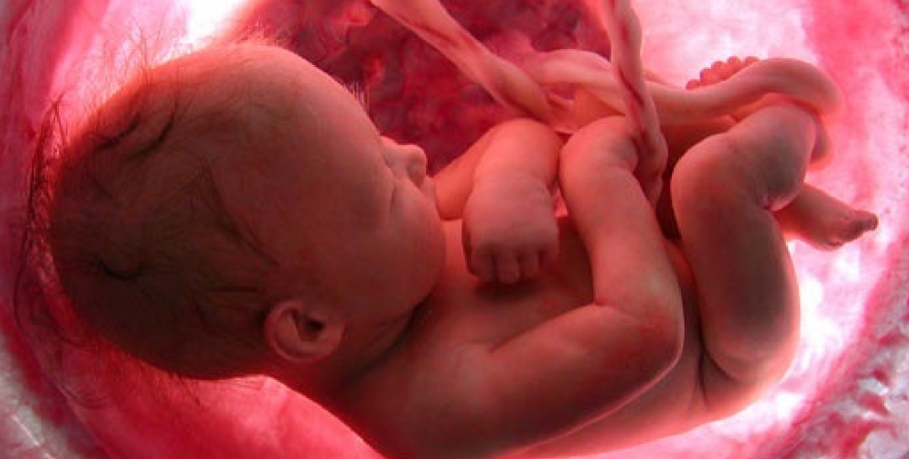
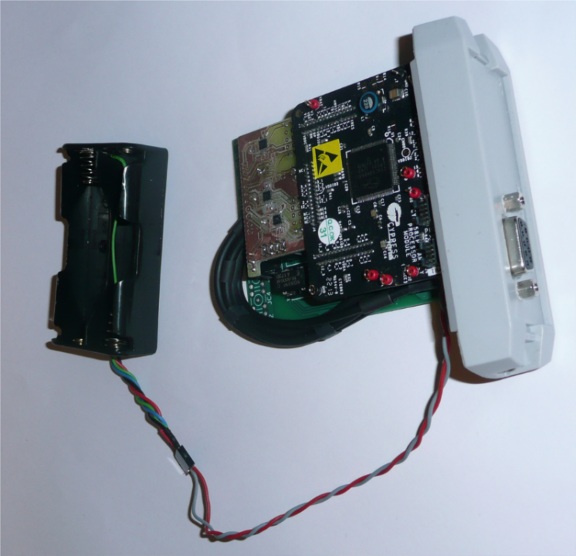
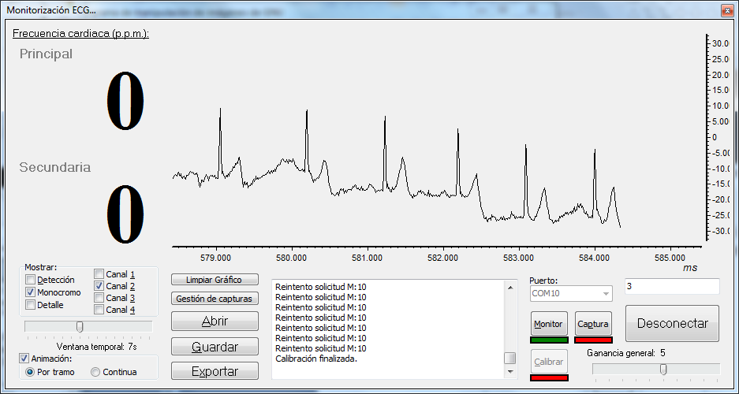
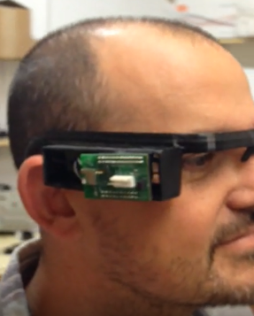
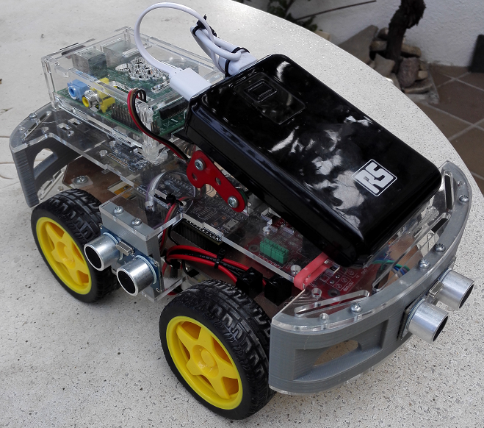
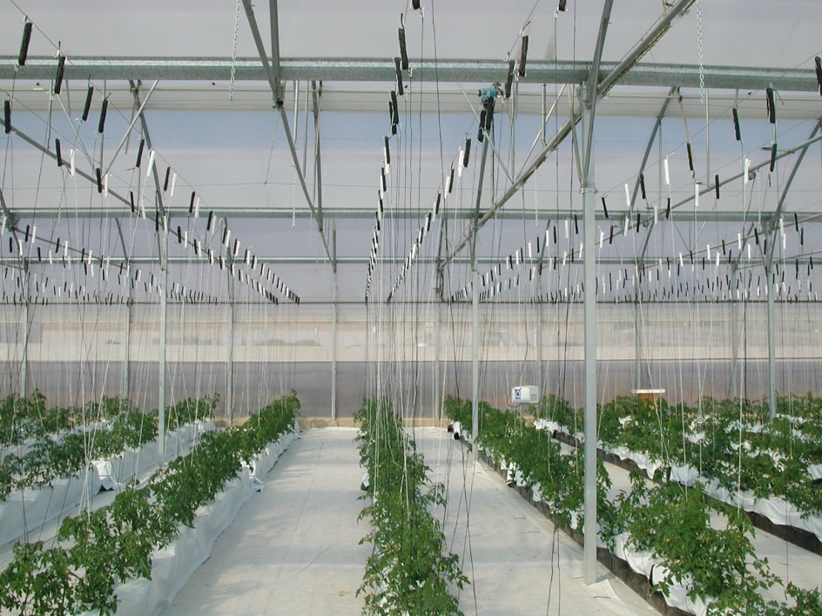
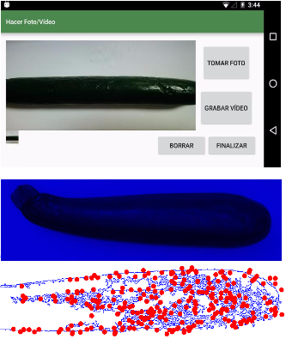
ENCARNACIÓN CASTILLO MORALES, Grupo DiTEC
¿Qué sabemos hacer?
Desarrollamos instrumentación inteligente
¿Qué equipos podemos compartir?
Desarrollo de instrumentación inteligente para:
La adquisición de bioseñales con tecnologías reconfigurables de bajo coste:
  ECG fetal
  ECG y saturación de oxígeno
Estación móvil basada en SoC para adquisición de variables ambientales
Medida de la concentración de algas en bio-reactores
Medida de humedad en la línea de producción de aceite de oliva
…
Desarollo de aplicaciones móviles:
Procesamiento y monitorización de bioseñales
Estimación del daños de producción en agricultura
Jornadas (d)Efecto Pasillo Facultad de Ciencias

Slide 4
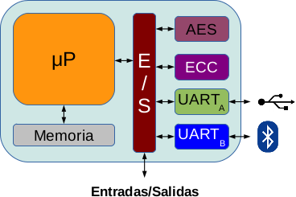
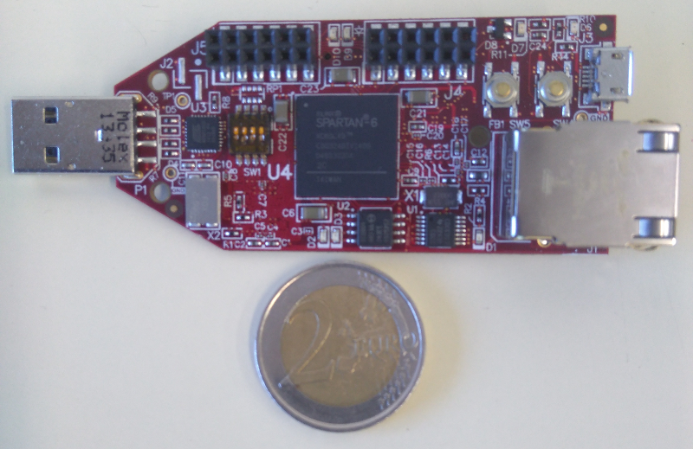
ENCARNACIÓN CASTILLO MORALES, Grupo DiTEC
¿Qué sabemos hacer?
Desarrollo y protección de sistemas para el procesamiento digital
¿Qué equipos podemos compartir?
Protección de la Propiedad Intelectual de IP Cores
Desarrollo de IP Cores para Dispositivos Lógicos Programables
Seguridad hardware y criptografía:
Sistema de monitoreo inalámbrico seguro
Aplicaciones IoT
Aritmética de computadores:
Circuitos algebraicos: criptografía, DSPs
Aritmética decimal y aritmética RNS
Disponemos de:
Laboratorio electrónico: Osciloscopios+analizador lógico+generador de patrones
Kits de adquisición de bioseñales
Impresión 3D
Prototipado electrónico digital
Prototipado en PFGAs
Jornadas (d)Efecto Pasillo Facultad de Ciencias

Slide 5
ENCARNACIÓN CASTILLO MORALES, Grupo DiTEC
¿En qué estoy interesado en colaborar?
Necesitamos saber lo qué hacen otros grupos y ver en qué puntos podemos coincidir. Conocer el equipamiento del que disponen porque puede ser que lo estemos buscando fuera de la Universidad y lo tengamos al otro lado del pasillo.
Las aplicaciones que se pueden desarrollar con nuestra tecnología están orientadas a e-health y e-salud, IoT, seguridad, agroalimentarias
Las colaboraciones que se mantienen en la actualidad son las siguientes.
José A. Álvarez-Bermejo, Departamento de Informática, Universidad de Almería.
Uwe Meyer-Base, FAMU-FSU, College of Engineering, Florida State University.
Guillermo Botella Juan, Dpto. de Arquitectura de Computadores y Automática, Universidad Complutense de Madrid.
Javier Valls Coquillat, Dpto. de Ingeniería Electrónica, Universidad Politécnica de Valencia.
Jornadas (d)Efecto Pasillo Facultad de Ciencias

